Slide 1

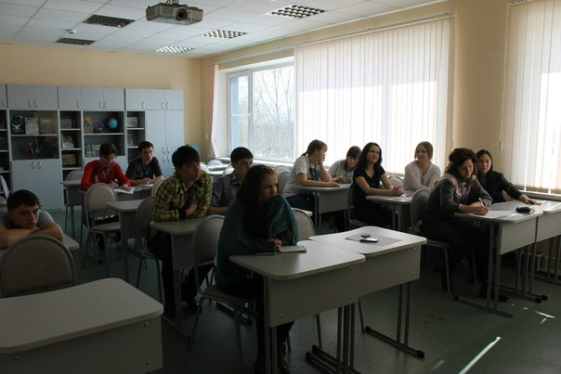
Мы учимся сами и обучаем командиров

Slide 2
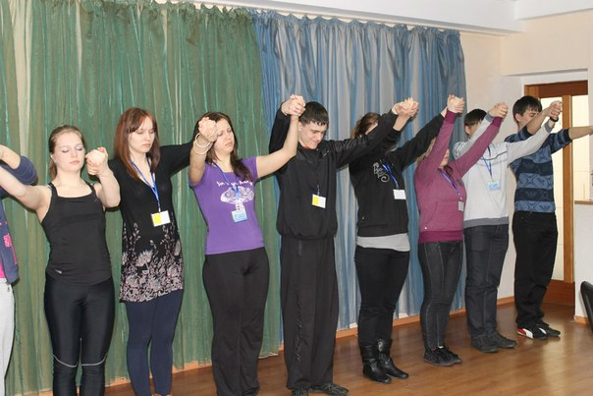
Проводим тренинги и интерактивные упражнения

Slide 3
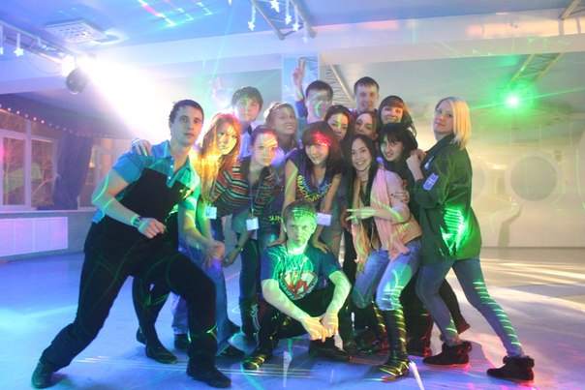
Нас пока не много, но мы команда

Slide 4
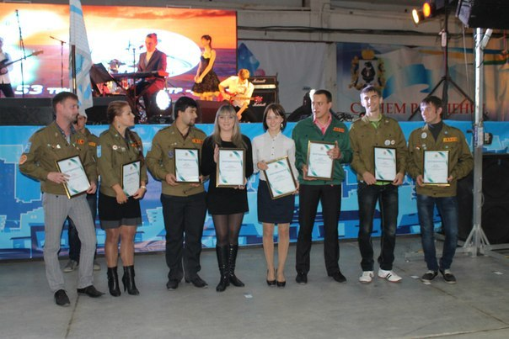
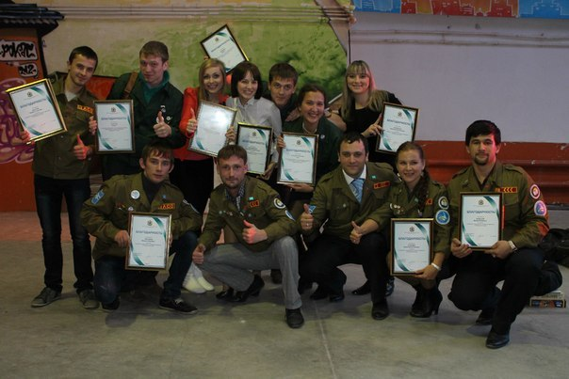
Лучших награждаем и поощряем

Slide 5
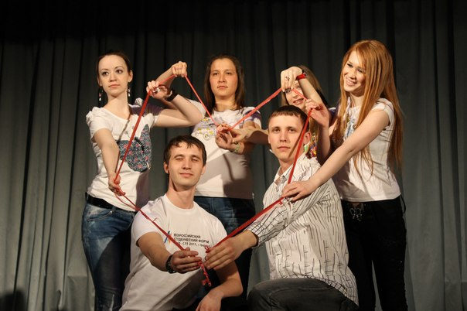
Мы любим свое дело и хотим его развивать

